Slide 1
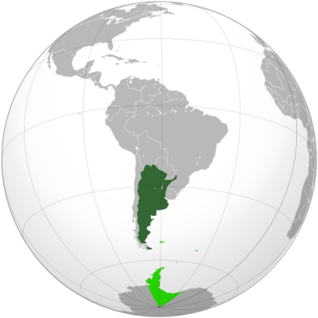
Аргентина

Slide 2
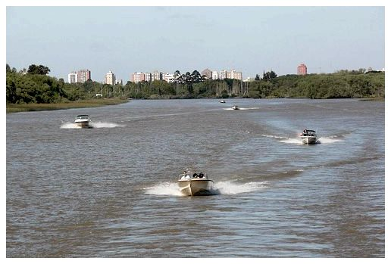
Походження назви
Назва Аргентина походить від лат. «argentum» (срібло). У часи колонізації сучасної території Аргентини ходили чутки (за деякими версіями для привернення більшої кількості переселенців), що ці землі дуже багаті на срібло, завдяки чому найбільша річка регіону отримала назву Ріо-де-ла-Плата (в перекладі — Срібна річка). Земля вниз за течією річки стала відома як Аргентина, тобто Срібна, хоча значних покладів срібла там так і не знайшли.

Slide 3
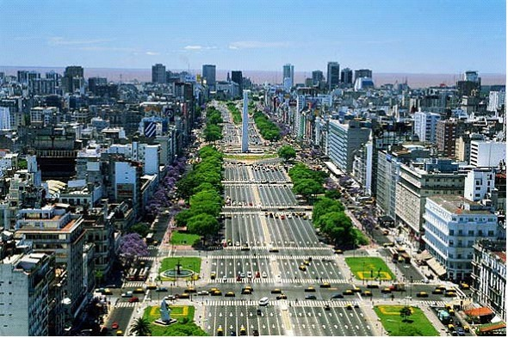
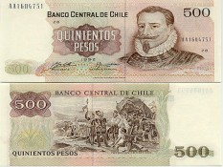
Загальні відомості
Державний устрій -федеративна республіка
Аргентина складається з 23 провінцій і федерального округу Буенос-Айрес
Президент - Крістіна Фернандес де Кіршнер
9 липня — день незалежності
Столиця - Буенос-Айрес
Офіційна мова – іспанська
Площа- 2 780 092 км²
Населення Аргентини становить 40 091 359 осіб
Грошова одиниця — аргентинський песо

Slide 4
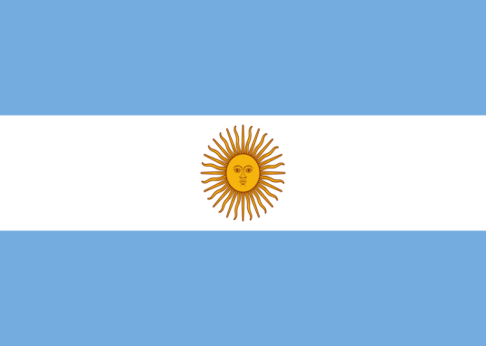
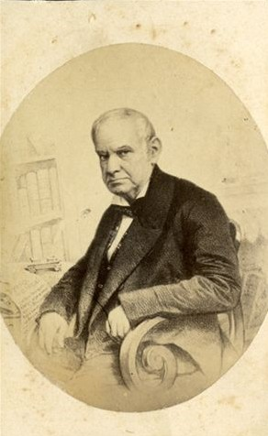
Герб Прапор Гімн
Герб Аргентини — офіційно прийнятий 12 березня 1813 Загальними установчими зборами.
Сучасний прапор Аргентини став державним в 1812 році. Він складається з трьох рівних смуг — крайні пофарбовані у світло-блакитний, центральна — в білий колір. В 1818 році в центр прапора було поміщено жовте «травневе сонце»
Слова аргентинського національного гімну були написані Вісенте Лопесом-і Планесом,
музика — Бласом
Парерою

Slide 5
Географічне положення
Аргентина займає фактично всю південно-східну частину Південної Америки.
Межує на півдні і заході з Чилі, на північному заході з Болівією, на сході з Парагваєм, Бразилією, Уругваєм і омивається Атлантичним океаном.
Протяжність Аргентини з півночі на південь становить близько 3800 км і близько 1400 км із заходу на схід.
Усього на території країни виділяють 4 великих природних області:
Гірська область Анд;
Північні рівнини, Гран-Чако і межиріччя Парани та Уругваю;
Пампа — великі і практично безлісі рівнини на південь від Гран-Чако, на схід від Анд і на північ від ріки Ріо-Колорадо;
Патагонія — відкриті вітрам степи на південь від Ріо-Колорадо.

Slide 6
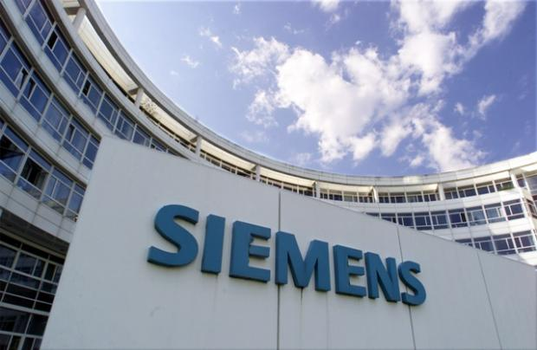
Промисловість:
На промислове виробництво припадає 17,5% ВВП Аргентини і 13% робочих місць. На будівництво припадає 6,7% ВВП і 9,5% робочих місць. Найбільшу вагу мають галузі, пов'язані з обробкою продукції сільського господарства — виробництво олії, м'яса, молока, кави, шоколаду, вина. Іншими важливими галузями є машинобудування, хімічна і металургійна промисловість.
Машинобудування займає провідне місце за вартістю продукції в важкій промисловості. Найрозвиненіше транспортне машинобудування (свої заводи в Аргентині мають Ford, Chrysler, Toyota, Peugeot та ін.), с/г машинобудування, виготовлення обладнання для харчової промисловості, електротехніка (заводи IBM, Siemens). В транспортному машинобудуванні лідирує автомобілебудування (Буенос-Айрес, Кордова), розвинуте суднобудівництво та судноремонт (Буенос-Айрес, Енсенада), авіабудування та виготовлення гвинтокрилів (Кордова).

Slide 7
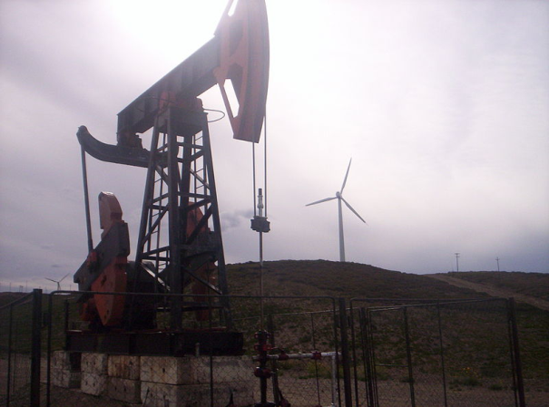
Добувна промисловість
Аргентина має значні поклади нафти, головним чином у затоці Сан-Хорхе. Продукція нафтохімічної промисловості становить 20% експорту країни. Також добуваються мідь (3% експорту), золото, срібло, цинк, марганець, уран і сірка. Експорт аргентинських мінералів на 2006 рік склав 2,65 млрд. доларів. В Аргентині видобувається нафта і газ, енергетичне та коксівне вугілля. Основна частина родовищ, що розробляються, зосереджена в гірських районах країни.

Slide 8
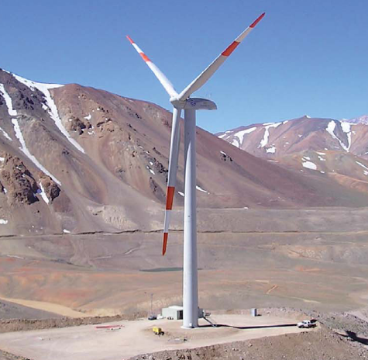
Енергетика:
Згідно з даними 2005 року, Аргентина щороку виробляє близько 101 176 гігават на годину електричної енергії, зокрема:
гідроелектростанції дають 34 041 гігават на годину
термальні електростанції дають 56 385 гігават на годину
атомні електростанції дають 6 873 гігават на годину
Транспорт:
Основний транспорт — автомобільний, морський, залізничний. Аргентина має більше 600 тисяч км асфальтованих шляхів у межах міст і 37 тисяч км. поза їх межами. У країні налічується більше 8 млн. автомобілів. Істотну роль відіграє водний транспорт — більша частина імпорту потрапляє в Аргентину водним шляхом. У країні функціонують 7 великих і 30 дрібних портів.

Slide 9
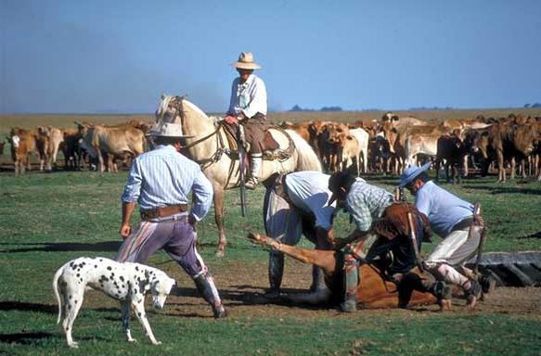
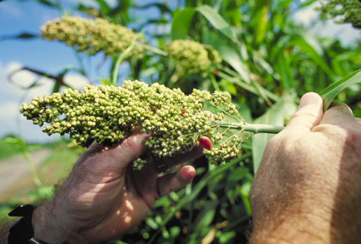
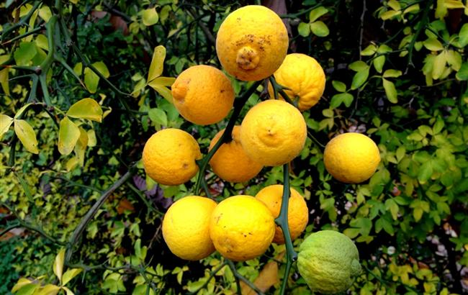
Сільське господарство
Рослинництво
Тваринництво
Зернові культури:
пшениця16-е місце у світі
кукурудза 8-е місце у світі
ячмінь 20-е місце у світі
Технічні культури:
соняшник 3-є місце у світі
соя 2-е місце у світі
сорго 5-е місце у світі
бавовни13-е місце у світі
чай 8-е місце у світі
Садівництво:
лимони 3-є місце у світі
винограду 2-е місце у П.А.
слива 14-е місце у світі
яблуко - 11-е місце у світі
Провідною галуззю є вирощування великої рогатої худоби, переважає м'ясна спеціалізація. Друга галузь — це вівчарство, має м'ясо-вовняний напрямок спеціалізації. Місцеве значення має птахівництво і свинарство, розвивається також конярство, на узбережжі відносно добре розвивається риболовля.

Slide 10
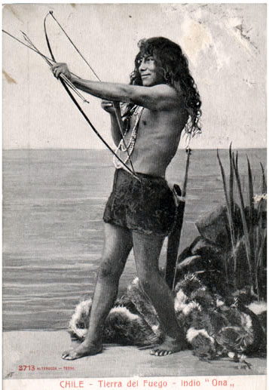
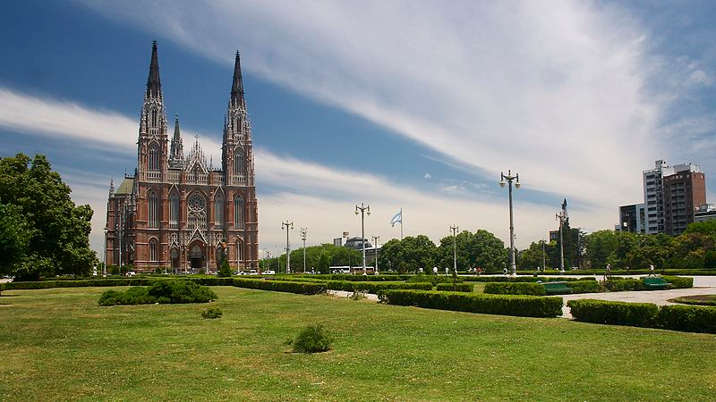
Етнічний склад
Основне населення — аргентинці — нащадки іспанських колонізаторів 16—18 ст. Подальший приріст населення ішов значною мірою за рахунок імміграції з Іспанії, Італії, Франції, Польщі, Західної України та ін. Корінне населення — індіанці — майже повністю винищене колонізаторами. В Аргентині налічується 20—30 тис. індіанців (гуарані, кечуа, араукани) та близько 400 тис. метисів.
Релігія
Католицька церква в Аргентині має особливе юридичне положення і підтримку держави.
76,5% аргентинців вважають себе католиками, 9% сповідують євангелізм, 11,3% вважають себе агностиками або атеїстами, 1,2% є свідками Єгови, 0,9% мормонами, 1,2% сповідують інші релігії.
Кафедральний собор у Ла-Платі

Slide 11
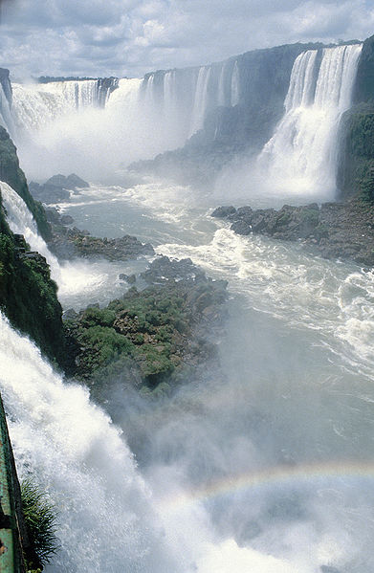
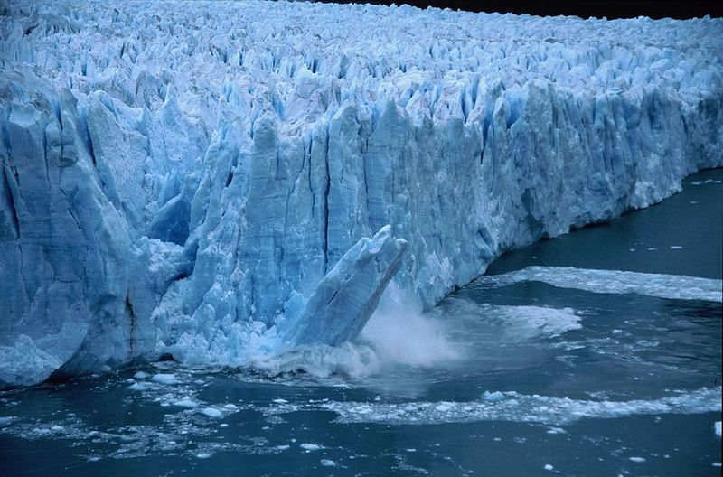
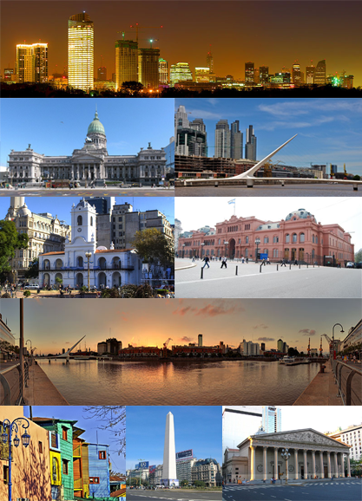
Туризм та відпочинок
У 2006 на туристичну галузь Аргентини припадало 7,41% ВВП. Згідно з даними Всесвітньої туристичної організації у 2010 році країну відвідало 5,17 млн. іноземних туристів, що принесли 3,3 мільйони доларів до державної казни. Аргентиною є другою за туристичною популярністю країною у Південній Америці (після Бразилії).
Найпопулярнішою туристичною атракцією Аргентини є місто Буенос-Айрес. У 2007 році його відвідали 5 250 000 туристів. Іншими туристичними центрами є водоспад Ігуасу та інші об'єкти, внесені до Списку об'єктів Світової спадщини ЮНЕСКО: Національний парк Лос-Гласьярес (зокрема льодовик Періто-Морено), національний парк Талампая. Аргентина має багато гірськолижних курортів, найвизначнішими з яких є Барілоче та Лас-Леньяс.
На атлантичному узбережжі Аргентини знаходяться відомі морські курорти, зокрема Мар-дель-Плата

Slide 12
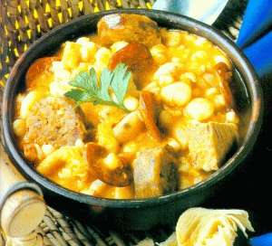
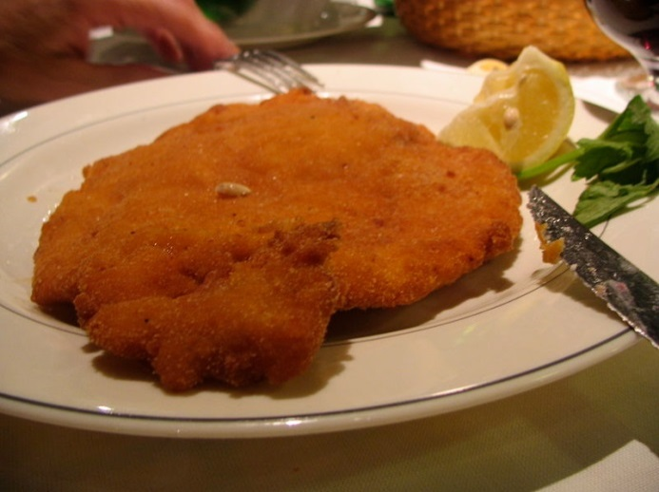
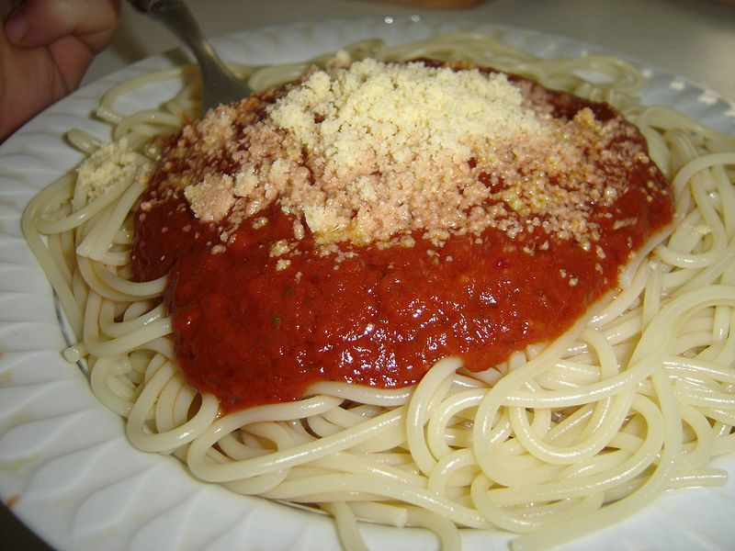
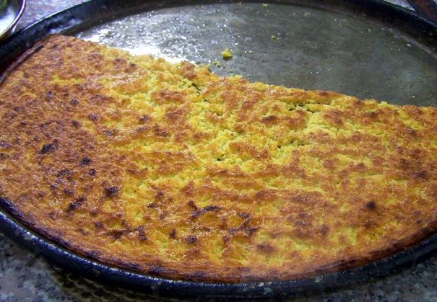
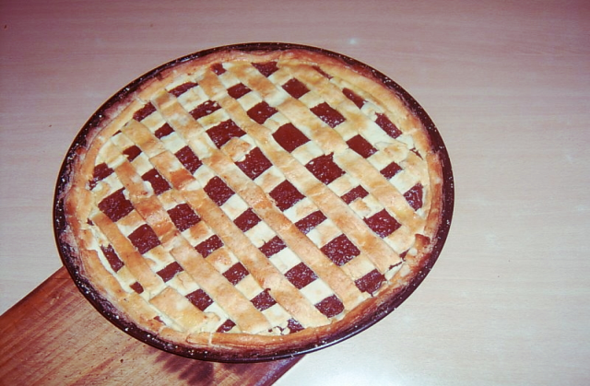
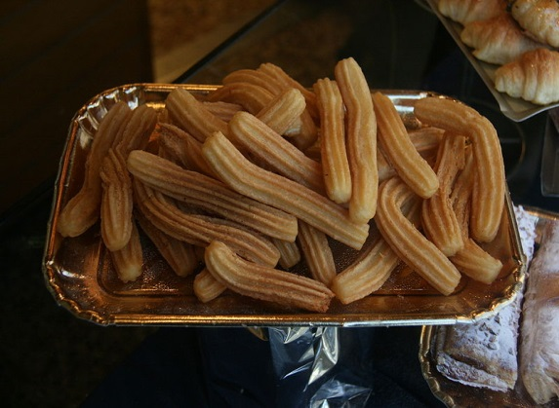
Аргентинська кухня
Локро — страва з маїсу, гарбуза, квасолі
Відбивна по-міланськи
Спагетті з соусом туко
Аргентинська кухня відзначається значним впливом європейської кухні. Вона поєднує риси італійської та іспанської, індіанських страв, африканської та креольської кухні.
Файна
Домашня паста фрола
Чуррос

Slide 13
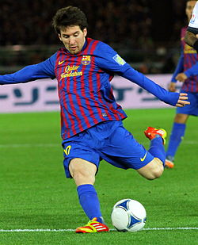
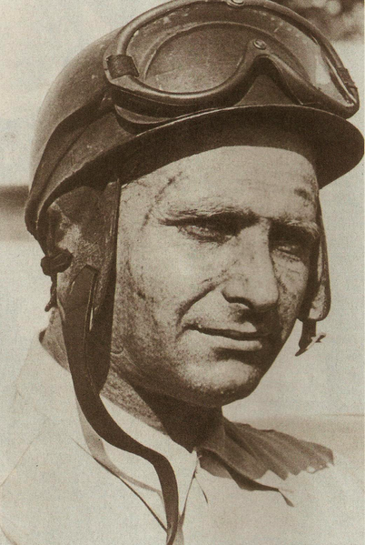
Спорт
Найпопулярнішим видом спорту в Аргентині є футбол. Збірна Аргентини з футболу здобула 25 великих міжнародних титулів. Легендою світового футболу є аргентинець Дієго Марадона і сучасним «новим Марадоною» є Ліонель Мессі. Баскетбол є другим за популярністю видом спорту, низка баскетболістів грають в Національній баскетбольній Асоціації США та Європейських лігах. Серед інших видів спорту, що культивуються в Аргентині — хокей на траві (особливо серед жінок), теніс, автоперегони, бокс, волейбол, поло і гольф. Автоперегони займають важливе місце в симпатіях аргентинців, в першу чергу, завдяки Хуану Мануель Фанхіо — видатного спортсмена в цьому виді спорту, який здобував у 1950-х роках, п'ять світових титулів у Формулі 1.

Slide 14
Дякую за увагу!

